Slide 1
第二週
Camera 如何把世界
轉成可被計算的資料
Ch1 為什麼先懂 Camera
Ch4 Color / Raw / ISP Pipeline
Ch2 光學成像與曝光
Ch5 Camera 介面與平台對應
Ch3 Sensor 把光變成資料
Ch6 銜接第三週 Pixel Processing
嵌入式電腦視覺系統課程

Slide 2
Q
同一個模型，為什麼換一顆 camera、換一個場景，結果就變差？
A
很多人以為 CV 問題都在模型，但真正第一個 bug 常常在 camera。

Slide 3
Ch1 ｜ 第一章
為什麼 CV 課程一開始要先懂 Camera？
電腦視覺 ≠ 直接理解世界
理解的是相機輸出的資料，而非真實場景本身
Garbage In, Garbage Out
過曝、模糊、低照、rolling shutter 都影響後續辨識
Pixel 從哪裡來？
第二週回答這個根本問題

Slide 4
Q
照片裡的顏色，是物體本身有的，還是後來被量測與編碼出來的？
A
相機不是複製世界，而是在做一連串近似與轉換。

Slide 5
Ch1 ｜ 第一章
Camera 不是在「看世界」，而是在「把光變成資料」
Light
Source
Object
反射
Lens
鏡頭
Sensor
感測
ISP
處理
Output
影像
世界裡先有的是光，不是 pixel
物體改變光 → 鏡頭整理光 → sensor 接收光 → 數位資料
本週主線：光 → lens → sensor → raw → image/video

Slide 6
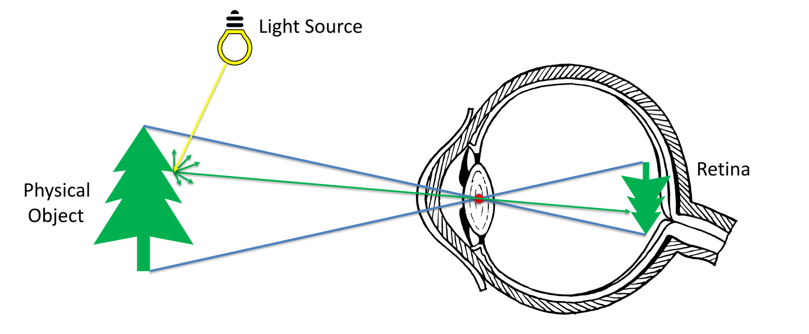

Slide 7
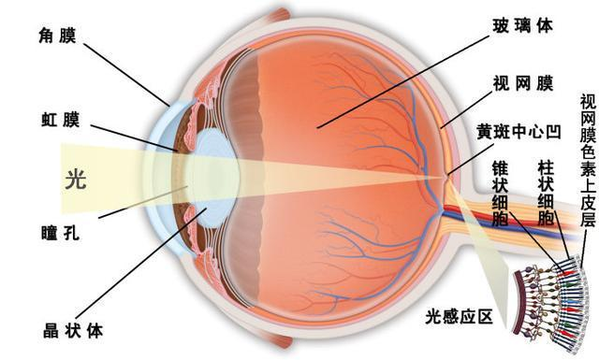

Slide 8
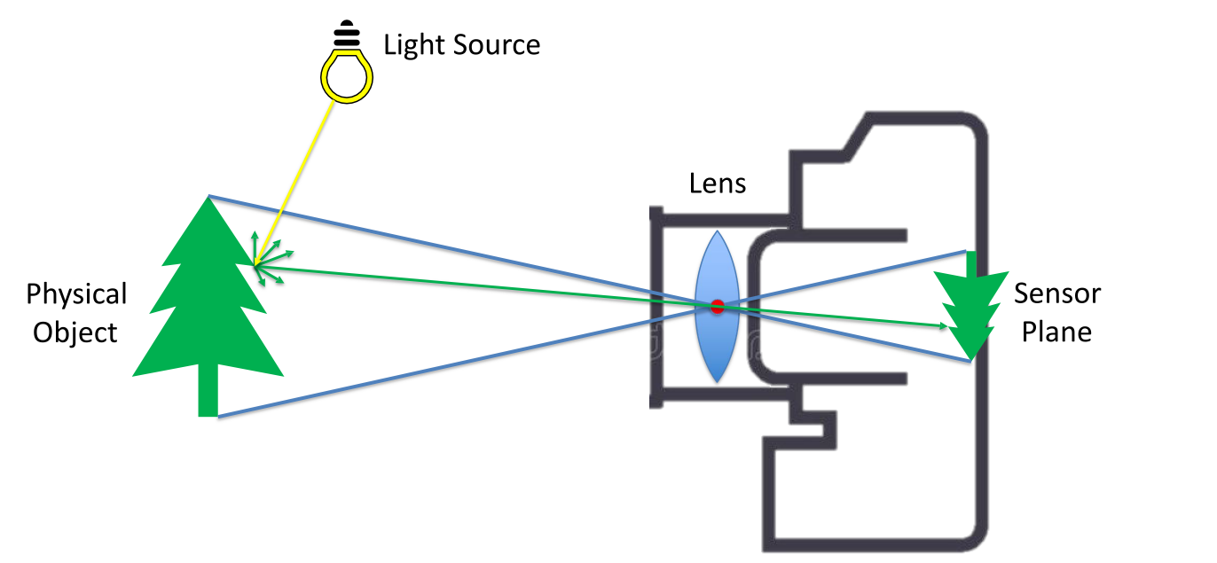

Slide 9
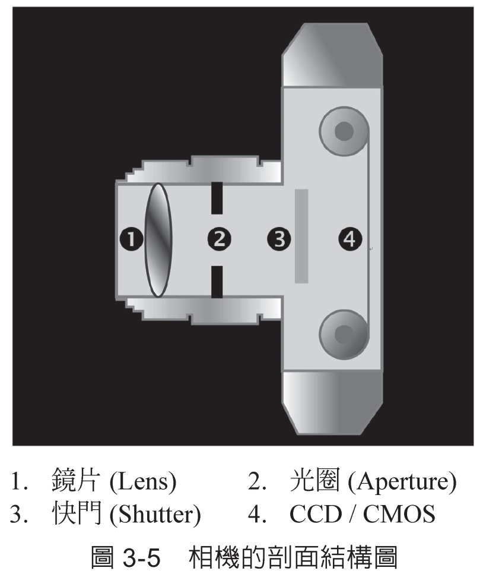
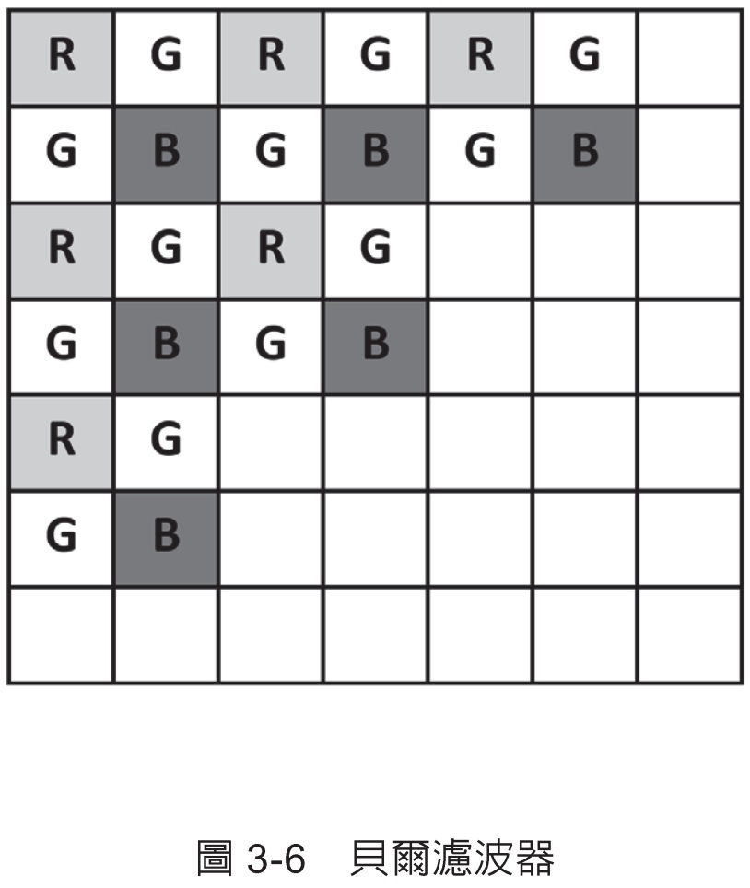

Slide 10
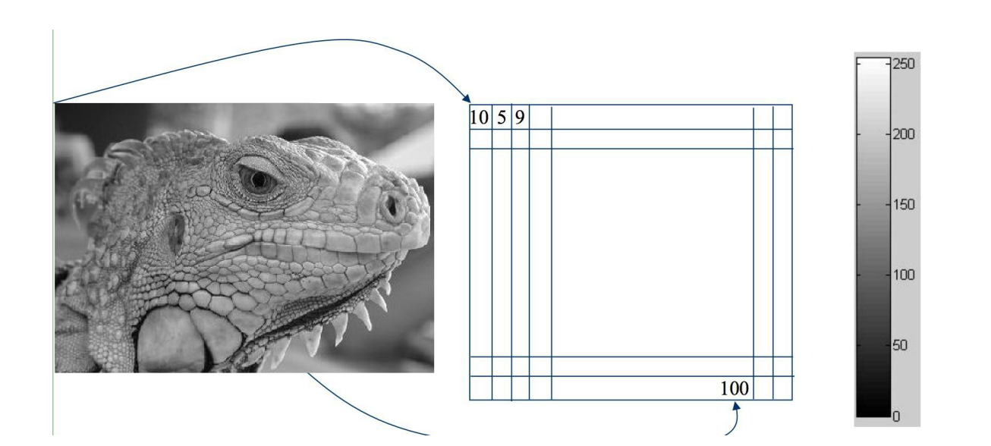

Slide 11
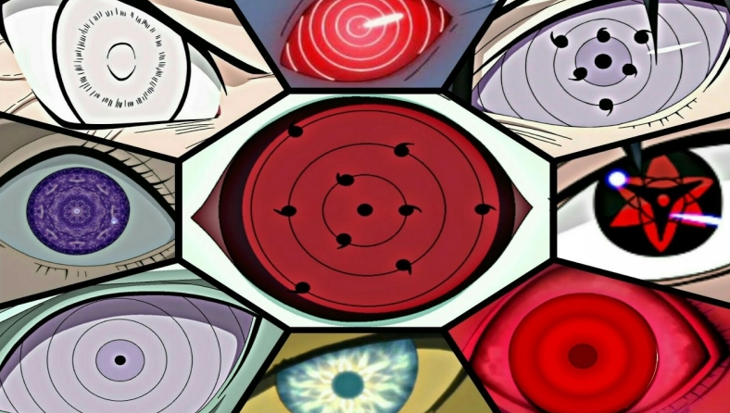
眼睛裡面是什麼樣的呢

Slide 12
Q
紅色蘋果在紅光、白光、藍光下看起來會一樣嗎？
A
顏色不是物體貼標籤，而是光與材料交互作用後的結果。

Slide 13
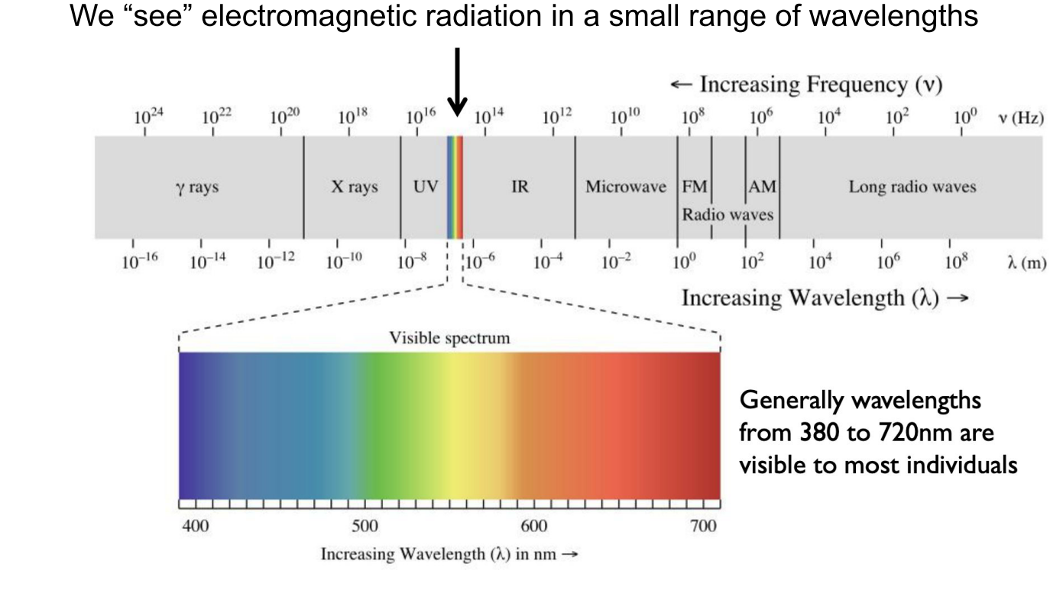
Ch2 ｜ 第二章
先有光，才有影像：可見光、反射與顏色
顏色 = 波長分布
物體顏色 = 反射特性
光源改變 → 影像改變
不同波長的光讓人眼感受到不同顏色
紅蘋果吸收藍綠光，反射紅光
相機接收光源 × 物體反射率的結合結果

Slide 14
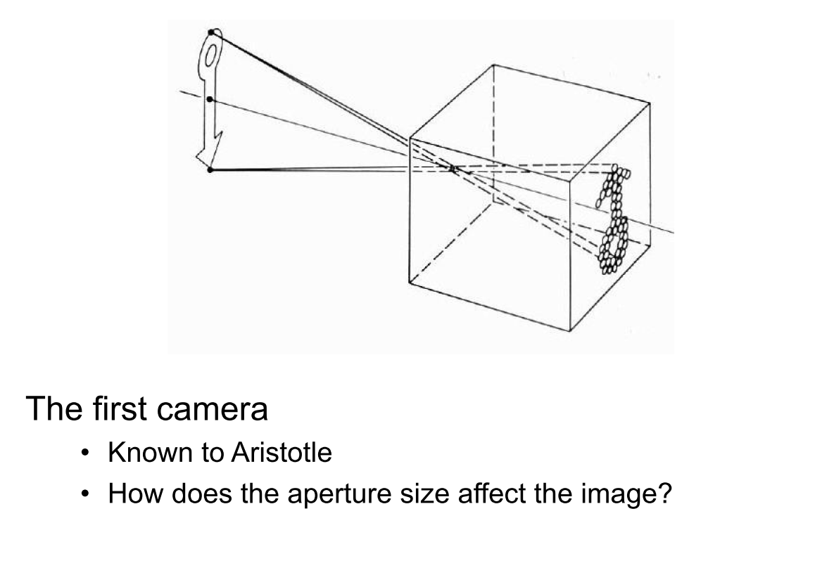

Slide 15
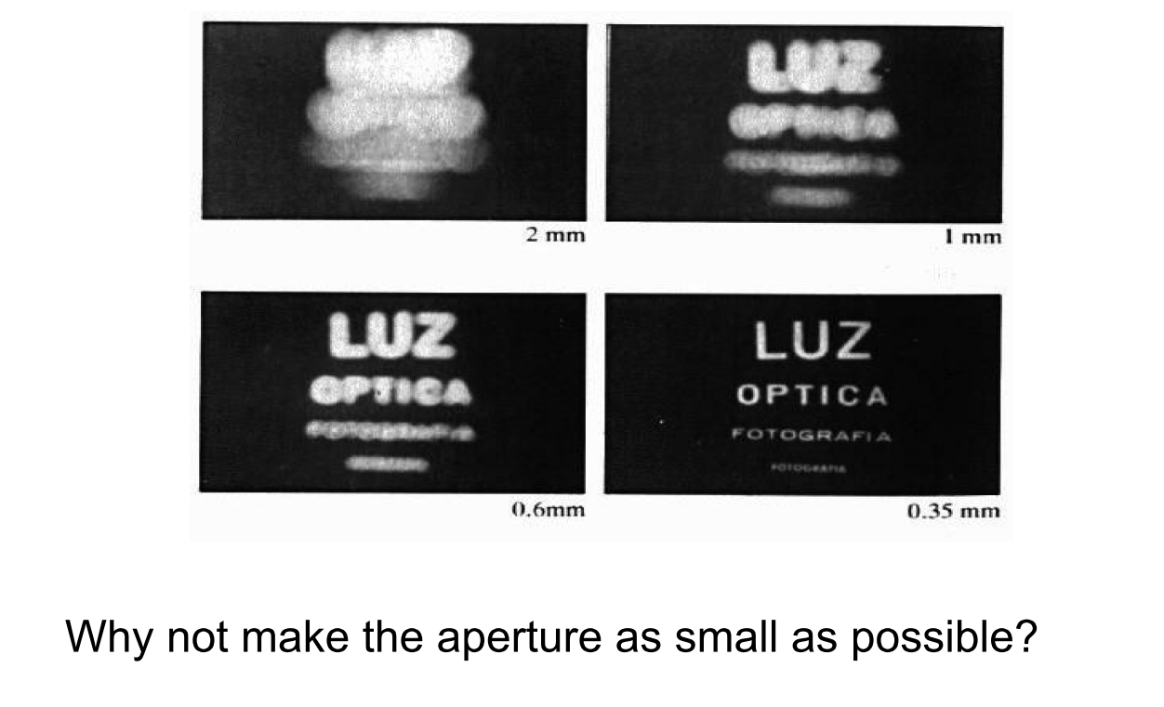

Slide 16
Q
小孔越小越清楚，那為什麼大家不把孔做得無限小？
A
成像的第一個 trade-off：清楚與亮度，不可能免費同時拿到。

Slide 17
Ch2 ｜ 第二章
沒有鏡頭也能成像：Pinhole Camera 的直觀
無遮擋
小孔遮擋
倒立成像
所有光線直接投射
影像模糊不清
barrier 阻擋大部分光線
僅允許特定光路
小孔另一側形成清晰
倒立影像（幾何光學）
💡 成像的第一個 Trade-off：aperture 越小越清晰，但進光量也越少 — 清楚與亮度不能免費同時兼得

Slide 18
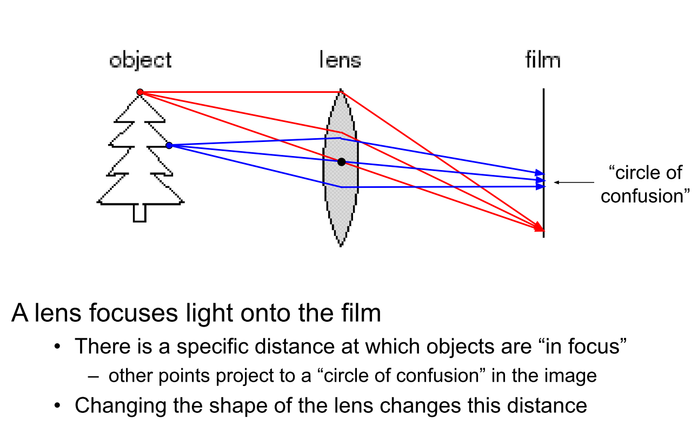

Slide 19
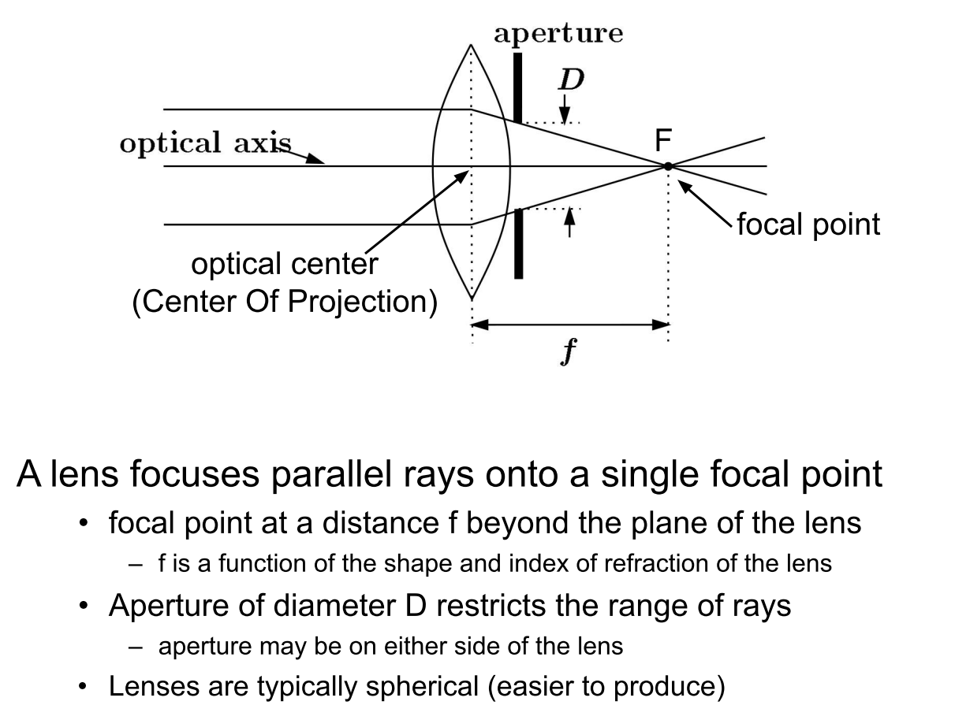

Slide 20
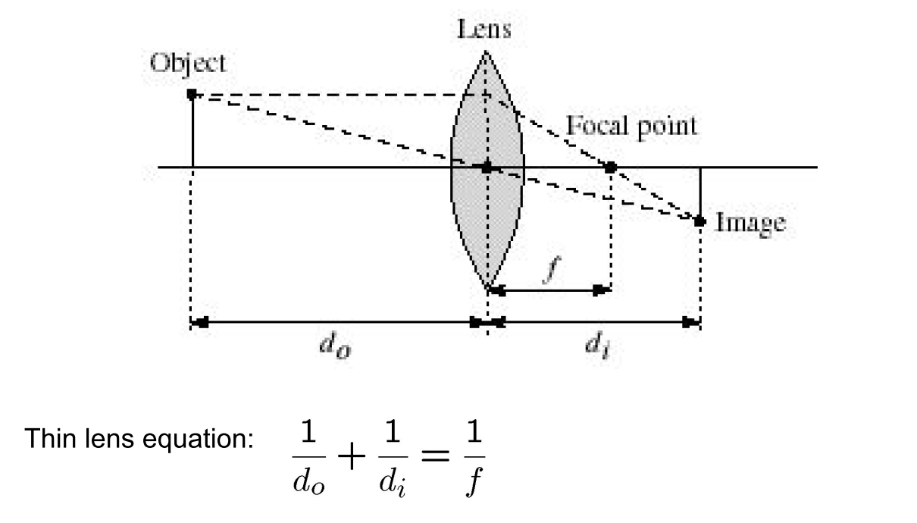

Slide 21
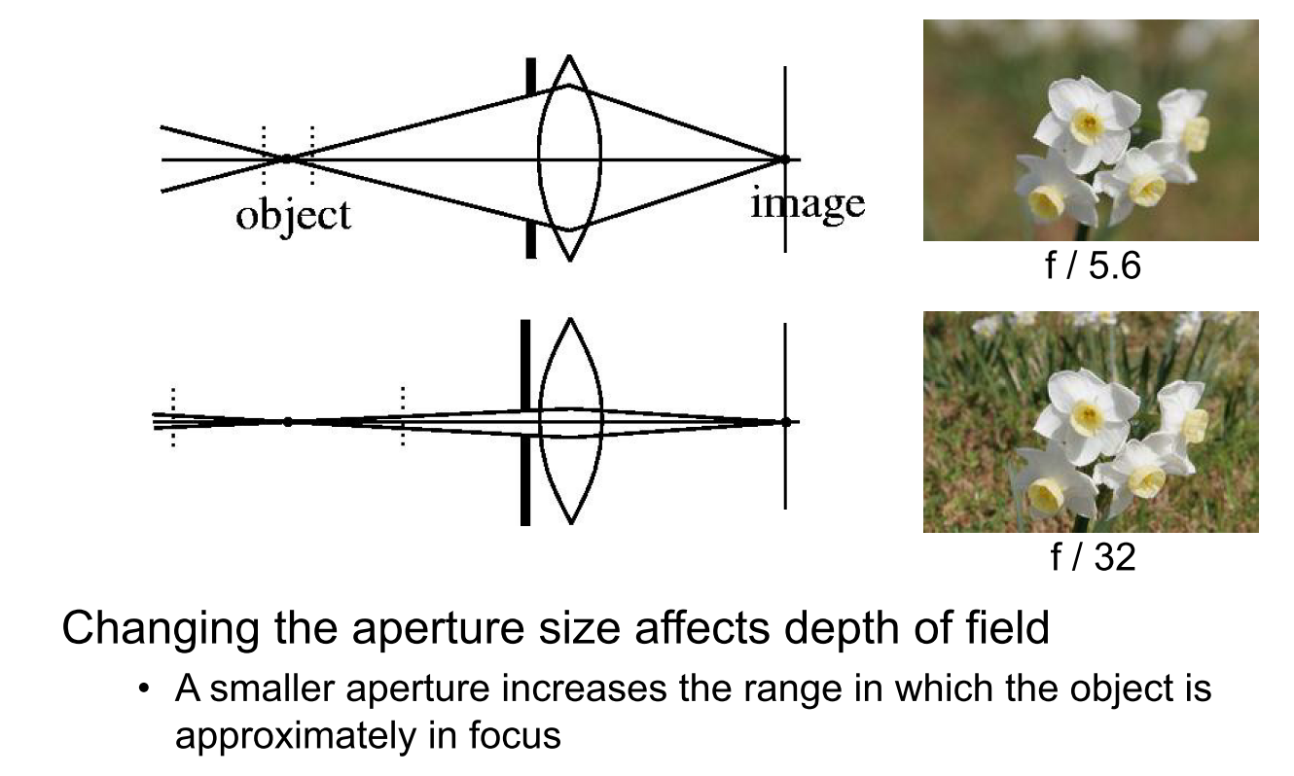

Slide 22
Ch2 ｜ 第二章
Aperture 與 Lens：亮度、清晰與景深的交換
Aperture
光圈大小比較
控制進光量；大孔=亮但景深淺
f/1.8
大光圈 — 景深淺，背景模糊
Lens 焦距
特定距離物體在 sensor 上清晰成像
f/8
中光圈
Circle of Confusion
失焦造成光點擴散，出現模糊
f/22
Depth of Field
小光圈 — 景深深，全景清晰
光圈大 → 景深淺；光圈小 → 景深深

Slide 23
Ch2 ｜ 第二章
曝光不是攝影美學，而是 CV 輸入條件
Exposure Time
曝光時間
Aperture
光圈
Gain / ISO
增益
長 → 亮，但易模糊
大 → 亮，但景深淺
高 → 亮，但噪聲增加
短曝光
長曝光
高 Gain
暗 — 資訊不足
糊 — 時序積分
髒 — 噪聲放大
提問
低照環境下，要拉長曝光還是拉高 gain？代價各是什麼？
話術
影像變亮不代表資訊變多，有時只是把噪聲一起放大。

Slide 24
Ch2 ｜ 第二章
為什麼移動中的畫面會糊？Motion Blur 的來源
曝光時間 × 移動速度 = 模糊程度
短曝光 (1ms)
清晰 ✅
中等曝光 (10ms)
輕微拖影
長曝光 (50ms)
嚴重模糊 ❌

Slide 25
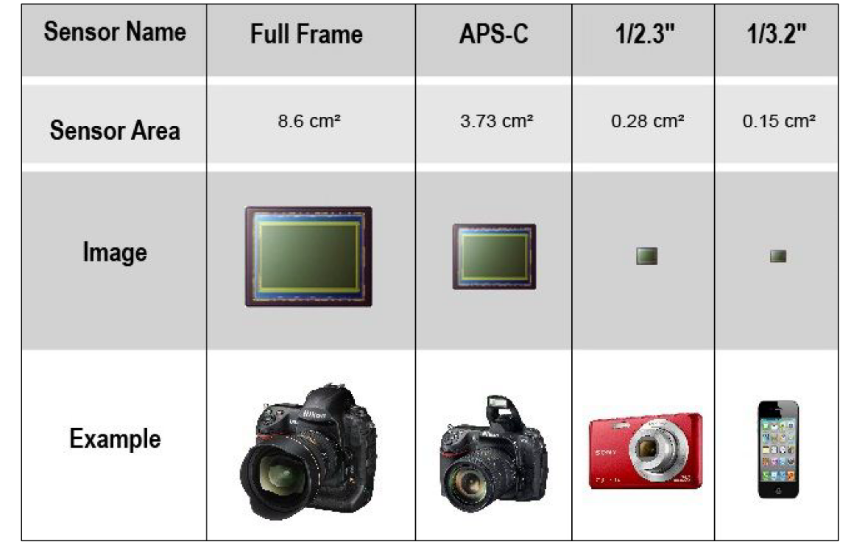

Slide 26
Q
為什麼大 sensor 通常低光表現較好？
A
不是像素越多就一定越好，收光能力同樣關鍵。

Slide 27
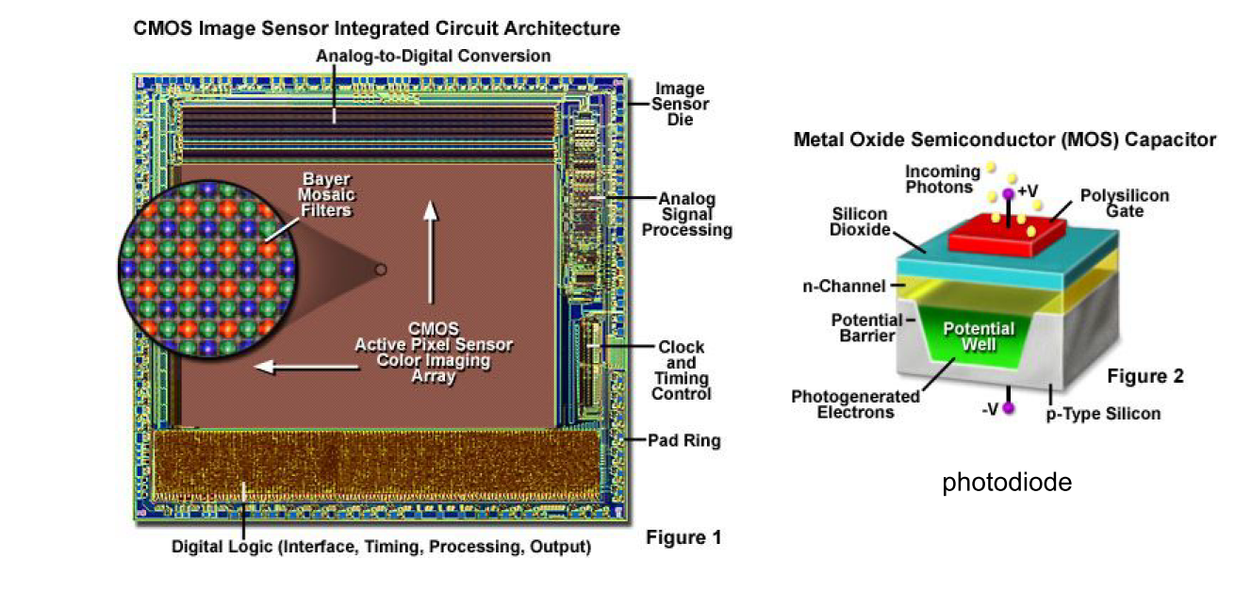

Slide 28
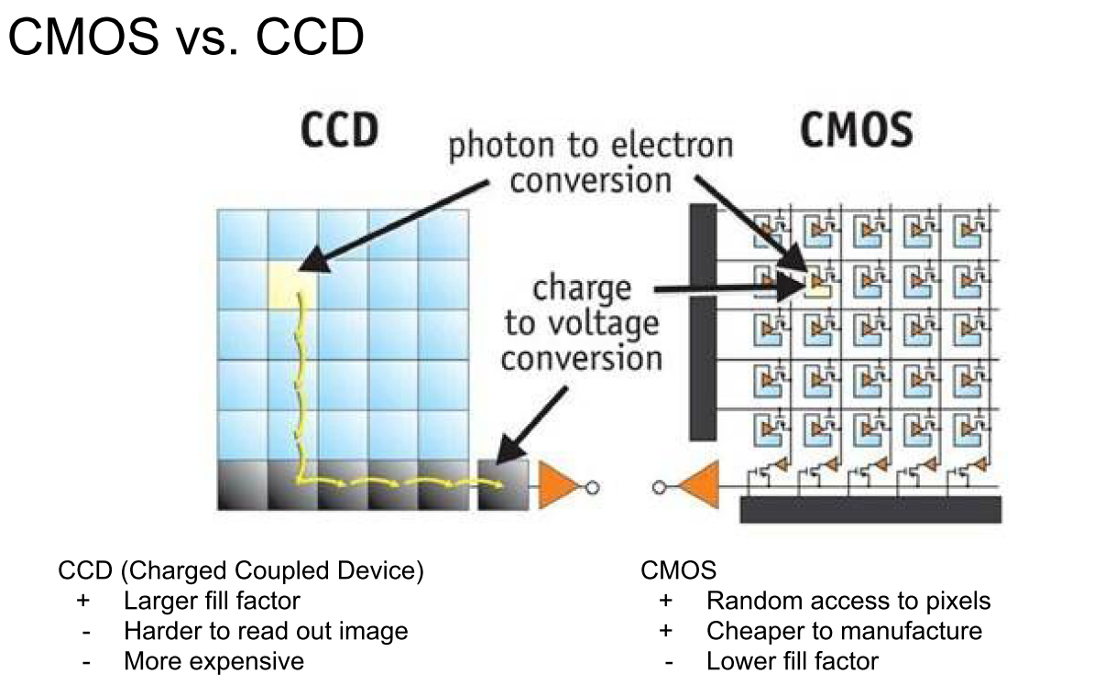

Slide 29
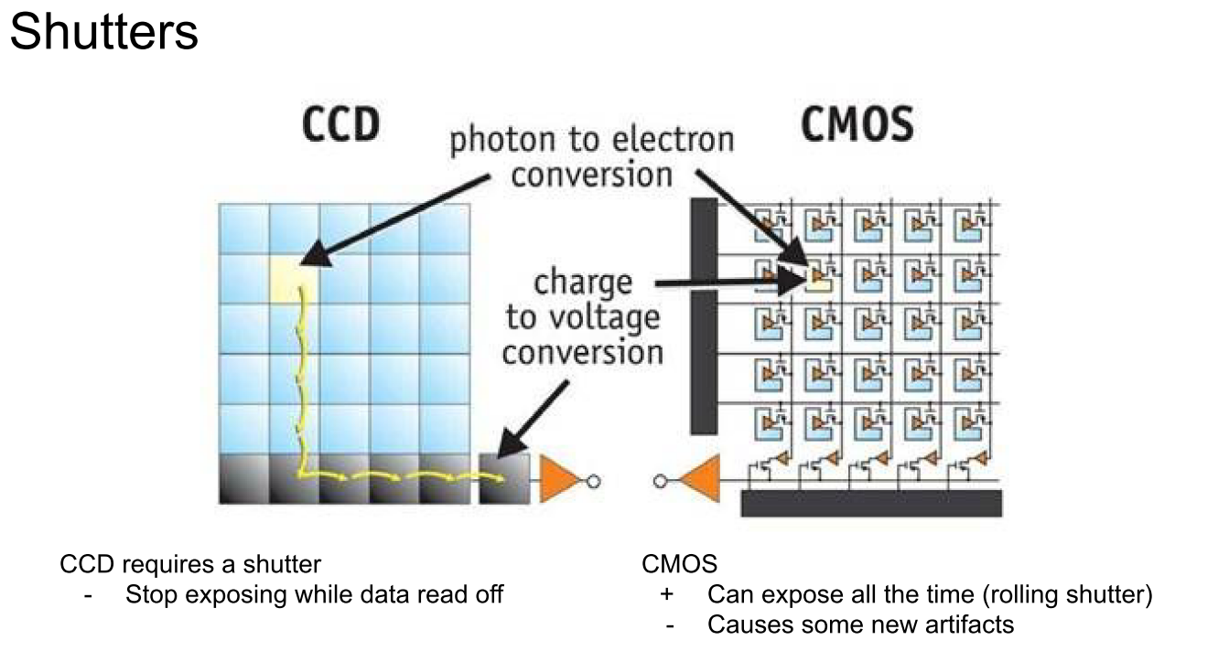

Slide 30
Ch3 ｜ 第三章
Sensor ：pixel、fill factor、SNR
Pixel 剖面示意
Fill Factor
並非全部 pixel 面積都在感光，其餘是讀取電路
Photodiode
(感光區)
Readout
電路
SNR 信噪比
光越多，SNR 越好；噪聲是感測過程必然產生的
← Fill Factor = 感光面積比例 →
大 Sensor 優勢
更大的感光單元能在低光下收集更多光子

Slide 31
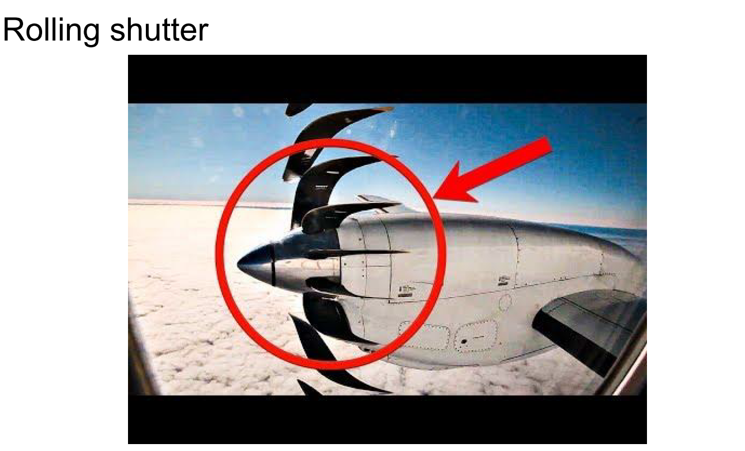

Slide 32
Ch3 ｜ 第三章
Rolling Shutter vs Global Shutter：為什麼高速物體會歪？
Global Shutter ✅
Rolling Shutter ⚠️
全畫面同時曝光
無時序差異
逐行曝光 — 移動物體
產生傾斜/果凍失真

Slide 33
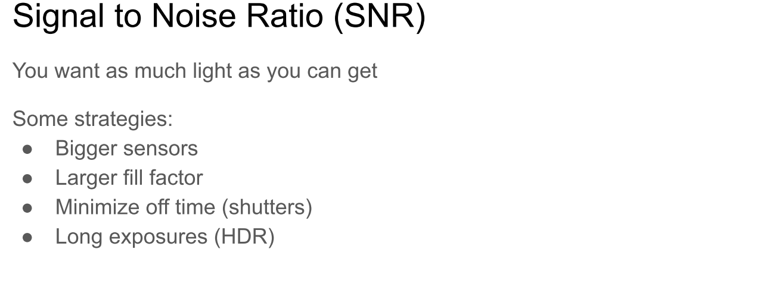

Slide 34
取樣 (sampling) 指的是將連續函數數位化的過程。
低度取樣 (undersampling)，取樣點數不足以重新建構該函數。

Slide 35
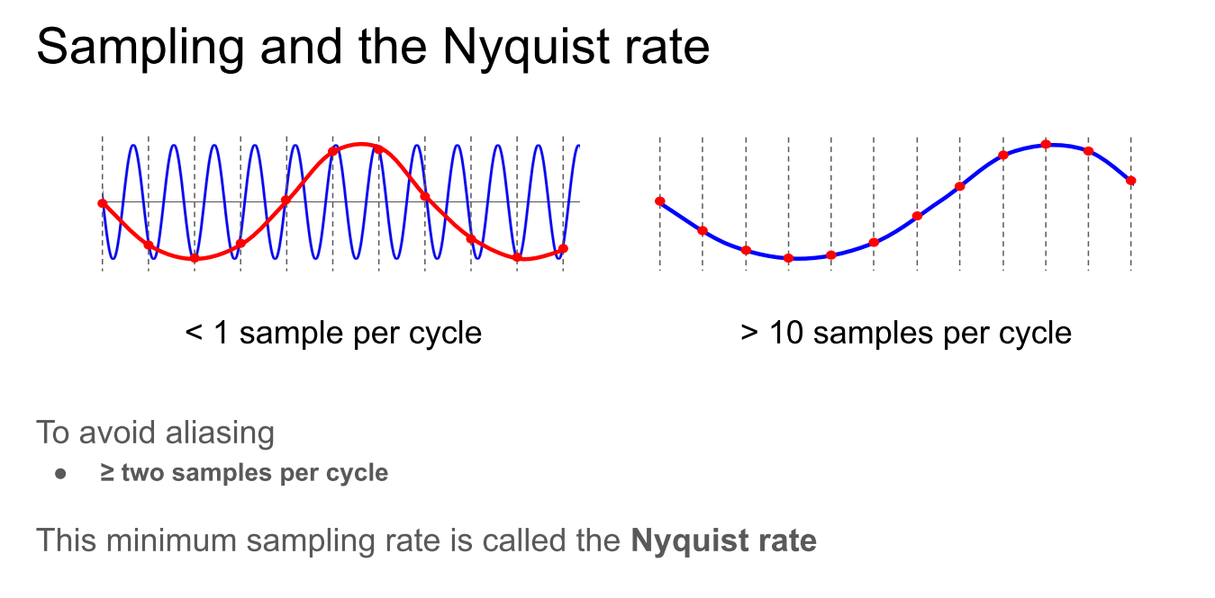

Slide 36
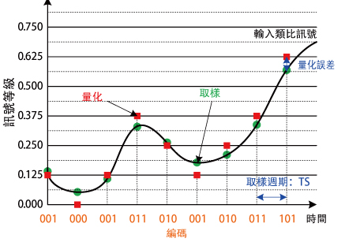

Slide 37
Ch3 ｜ 第三章
從光到離散資料：Camera sensors produce discrete outputs
連續世界
離散 Sample
每個 pixel 是一個空間位置的量測結果
相機輸出是離散 sample，非連續場景本身
這是後面 sampling / quantization / filtering 的根本起點
放大影像到極限 → 看到「格子感」就是 sample 的邊界
連續光場
（類比）
離散像素
（數位）

Slide 38
Q
如果一個 pixel 只看到 R、G、B 其中一種，那另外兩種從哪裡來？
A
你看到的彩色影像，從一開始就已經包含推估與重建。

Slide 39
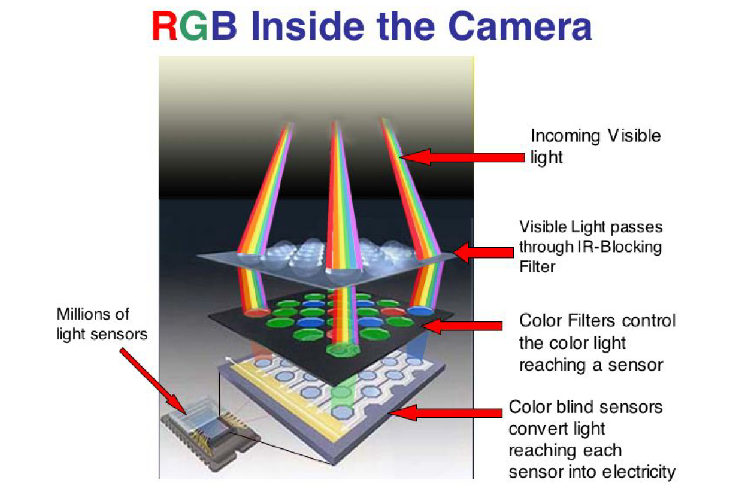

Slide 40
Ch4 ｜ 第四章
為什麼 Sensor 不會直接吐出完整 RGB？
Bayer Filter Mosaic
單一感測位置只有 1 色
R
G
R
G
每個 pixel 只接收 R、G、B 其中一種光
G
B
G
B
綠色採樣比較多
R
G
R
G
與人眼對亮度較敏感的特性有關（2G / 4 pixels）
G
B
G
B
Raw ≠ 彩色圖
raw 是 Bayer mosaic 資料，還不是你看到的 RGB
50% G · 25% R · 25% B

Slide 41
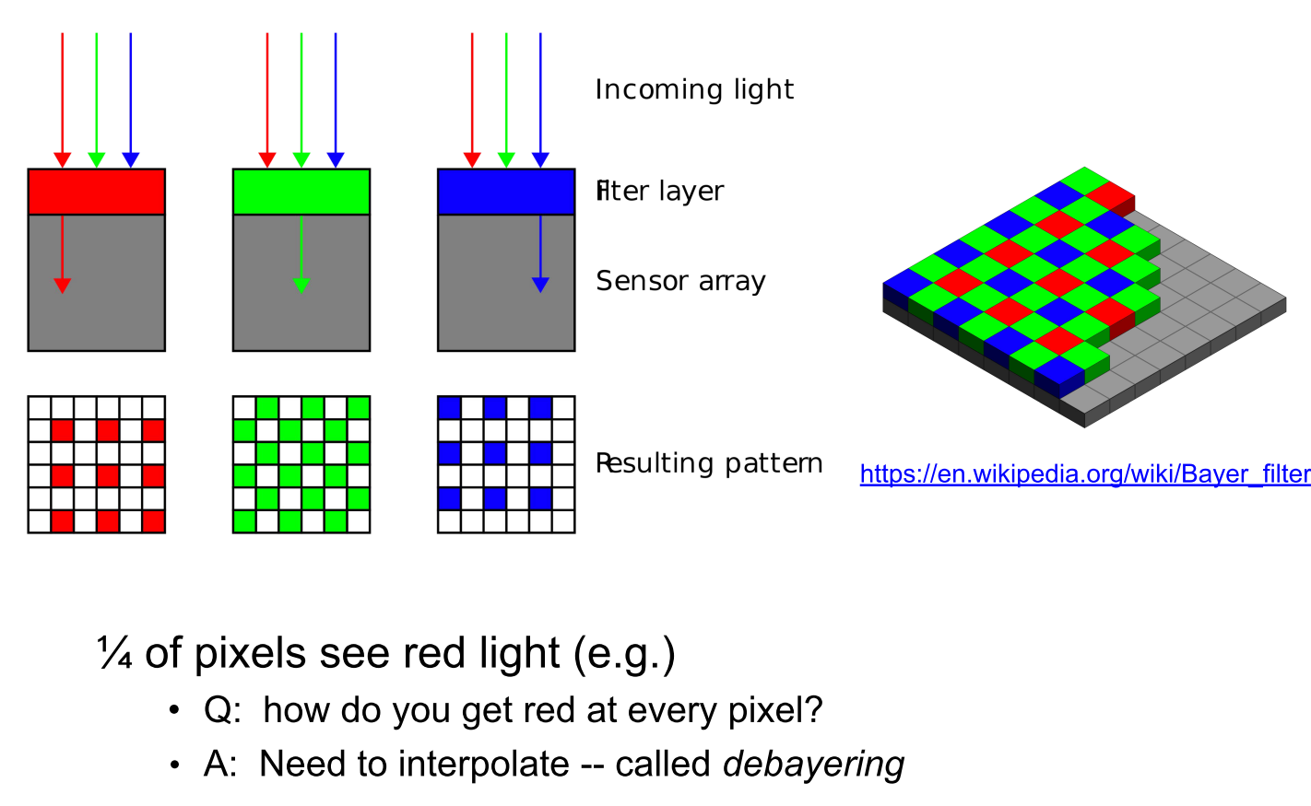

Slide 42
Q
為什麼同一顆 sensor，不同 ISP 或不同手機品牌，顏色與細節表現會不同？
A
因為從 raw 走到 RGB，中間已經有演算法選擇。

Slide 43
Ch4 ｜ 第四章
Demosaic：彩色影像其實是重建出來的
Bayer Raw
Interpolation
(Demosaic)
RGB Image
每個 pixel 只有 1 色通道
利用鄰近 pixel 估算缺失通道
完整三通道彩色影像（已包含推估）
Raw sensor data ≠ final RGB image
不同演算法（algorithm）影響彩色邊緣品質與假色（artifact）
這是 camera pipeline 第一個重要處理步驟
同一 sensor + 不同 ISP → 顏色與細節表現會不同
來源：perception-sp20.pdf p.58–60 ｜ 嵌入式電腦視覺系統.pdf p.22

Slide 44
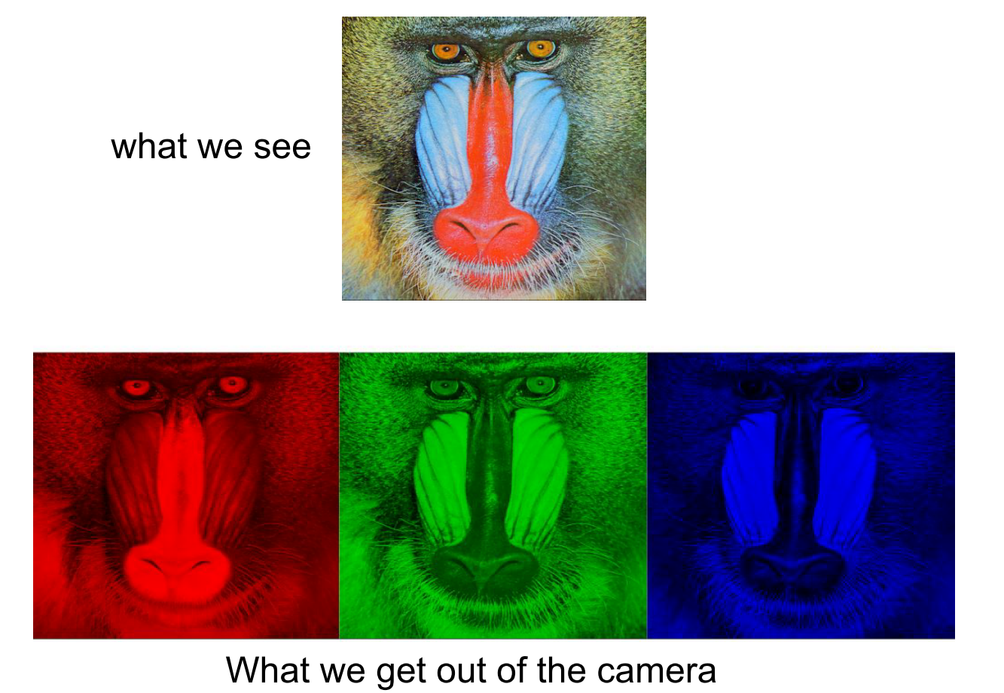

Slide 46
Ch4 ｜ 第四章
Camera Response、sRGB、Linear RGB：pixel value ≠ 光能量
Radiance → Pixel Value
非線性映射
Radiance → pixel 不是簡單線性關係
— Linear RGB
Camera Response Function
Pixel
Value
影響像素值的曲線；每顆 camera 略有不同
— sRGB (gamma)
sRGB 編碼
多數常見影像是 sRGB（含 gamma 校正）
處理前先確認
要知道自己處理的是 raw、linear，還是 sRGB
Radiance →

Slide 47
Ch4 ｜ 第四章
從 Raw 到可用影像：ISP Pipeline 的位置
Sensor
Raw
Demosaic
White
Balance
Color
Correct
Tone /
Gamma
Enhance
Output
Image
← Raw 層 →
← ISP 處理層 →
← 輸出 →
ISP 的任務：把 raw 轉成應用可用的 image/video
最終 JPEG/Preview 通常早已不是最原始資料
CV 演算法要知道自己處理的是哪一層輸出

Slide 48
Ch5 ｜ 第五章
Camera 不只是一顆 Sensor，還要把資料送進處理器
Optics
光學
Sensor
感測器
Interface
傳輸介面
SoC / MCU
處理器
ISP / CPU
GPU / NPU
計算
手機模組
USB Webcam
MCU 開發板
工業相機
MIPI CSI-2
USB / UVC
Parallel / CSI
LVDS / Camera Link
💡 Camera system = optics + sensor + interface + processing — 傳輸是不可忽略的環節
提問
同樣都是 camera，為什麼手機模組、USB webcam、工業相機接法完全不同？
話術
因為『看到光』只是前半段，『把資料送到處理器』是另一半。

Slide 49
Ch5 ｜ 第五章
Parallel、MIPI CSI-2、USB/UVC、LVDS
介面 | 線數/信號 | 頻寬 | 典型平台
Parallel | 8/10/16/24 data lines | 中等 | MCU / 傳統教學板
MIPI CSI-2 | 差分信號 (LVDS pair) | 高 | 手機 / 嵌入式 SBC
USB / UVC | USB 2.0/3.0 | 中 | PC / Colab / 教學
LVDS / Camera Link | 多組 LVDS pairs | 超高 | 工業視覺

Slide 50
Ch6 ｜ 第二週收斂
從光到資料，哪幾步最關鍵？
光源 &
物體反射
Pinhole /
Aperture / Lens
Exposure /
Gain / Blur
Sensor /
Shutter / Bayer
ISP /
Interface
Output
Image
光源與物體反射決定相機的原始輸入條件
Aperture / Lens / Focus 決定成像幾何品質
Exposure / Gain 決定亮度、噪聲與時序精準度
Sensor 類型（CMOS/CCD）與 shutter 方式決定讀出行為
Bayer → Demosaic → ISP 是從 raw 到可用影像的必經路徑
Interface 決定資料如何從 sensor 送進處理器

